Slide 1
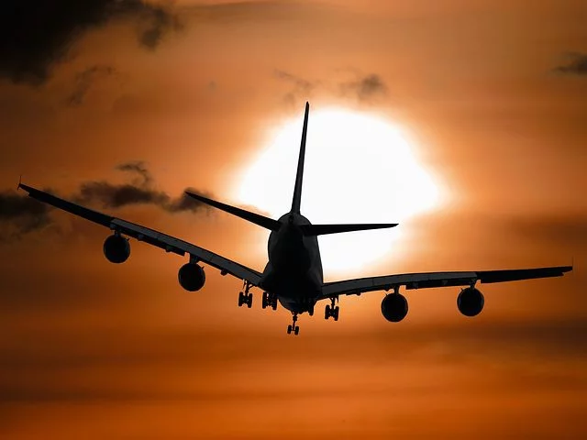
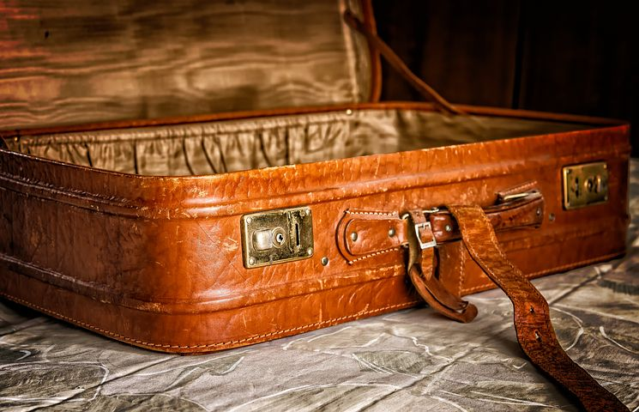
Utazz velem …

Slide 2
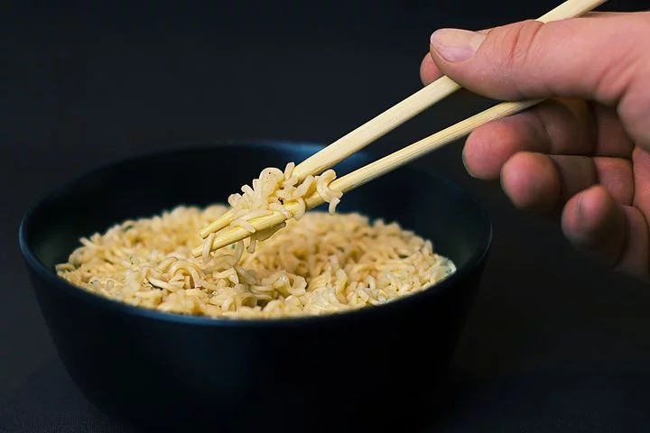
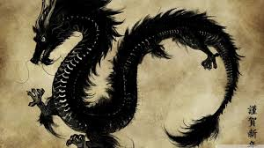
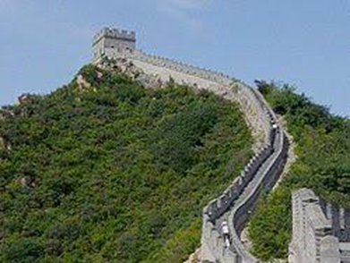
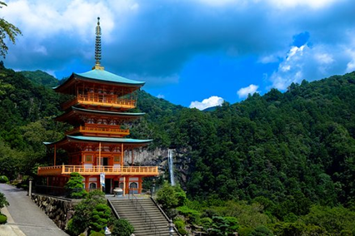
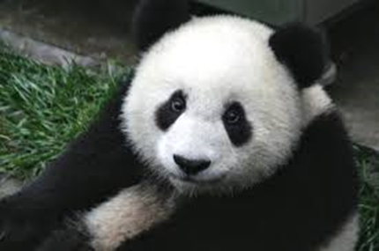
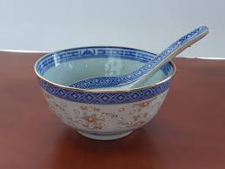

Slide 4
F
pagoda repülő evőpálca bambusz
óriáspanda bőrönd nagy fal
útlevél legyező
sárkány sapka
porcelán

Slide 5
sok kő
tíz barát
felsöpört udvar
csodálkozó anya
folydogáló patak
megöntözött virág

Slide 6
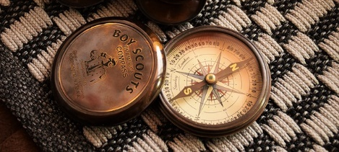
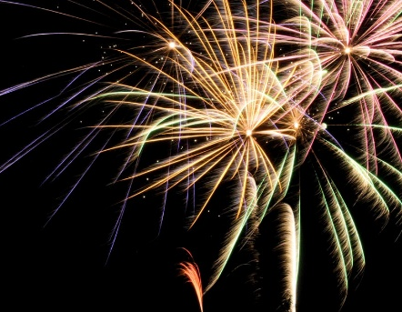
Liu egy magyar fiú volt.
Liu édesapja a szántóföldön dolgozott.
Az udvarukon sok kő és szemét hevert.
A köveket Liu a virágágyás mellé hordta.
A kisfiú minden munkát egyedül végzett.

